Slide 1
تحلیل محتوا 2 تحلیل محتوای توصیفی تصاویر درس
مدرس: زهره حمزه لو
دانشگاه فرهنگیان استان آ.غ
پردیس علامه طباطبایی ارومیه واحد خواهران
نیمسال دوم 99-1398

Slide 2
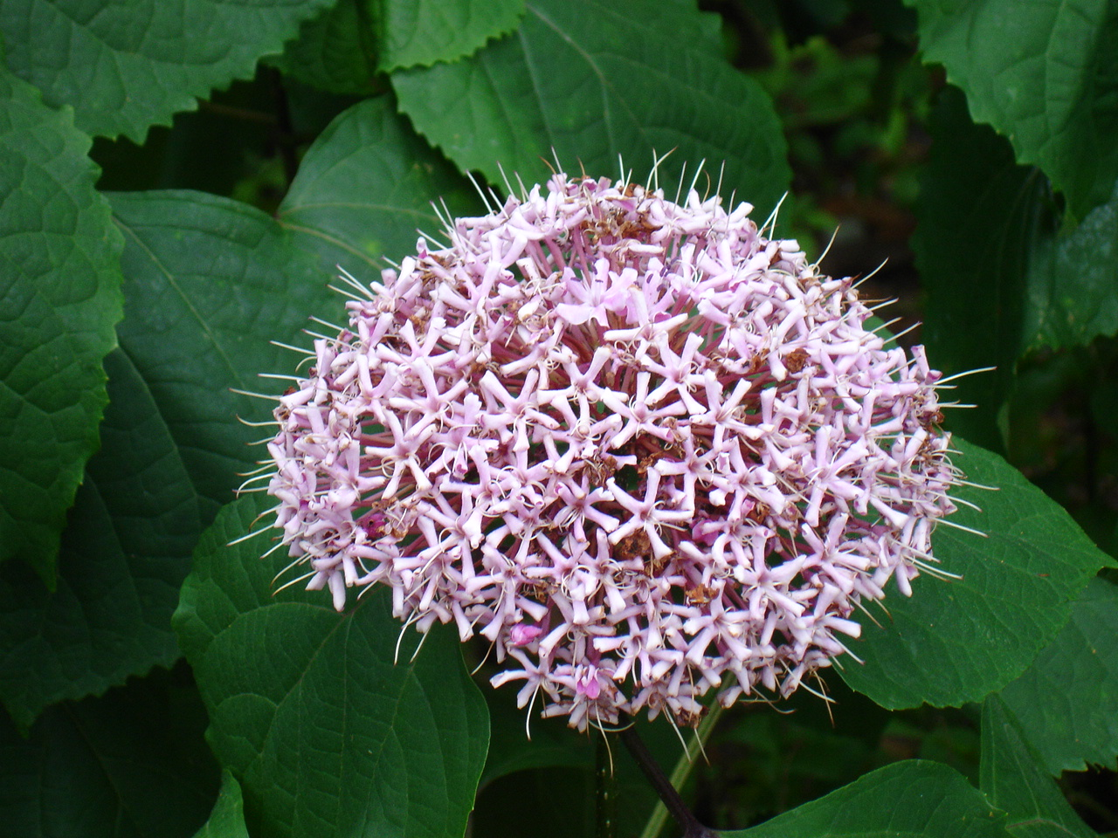
مروری بر جلسات گذشته

Slide 3
مرور مباحث جلسات گذشته برای چند دقیقه
تاکنون از تحلیل محتوا چه آموخته اید ؟
در یک برگه یادداشت نمایید

Slide 4
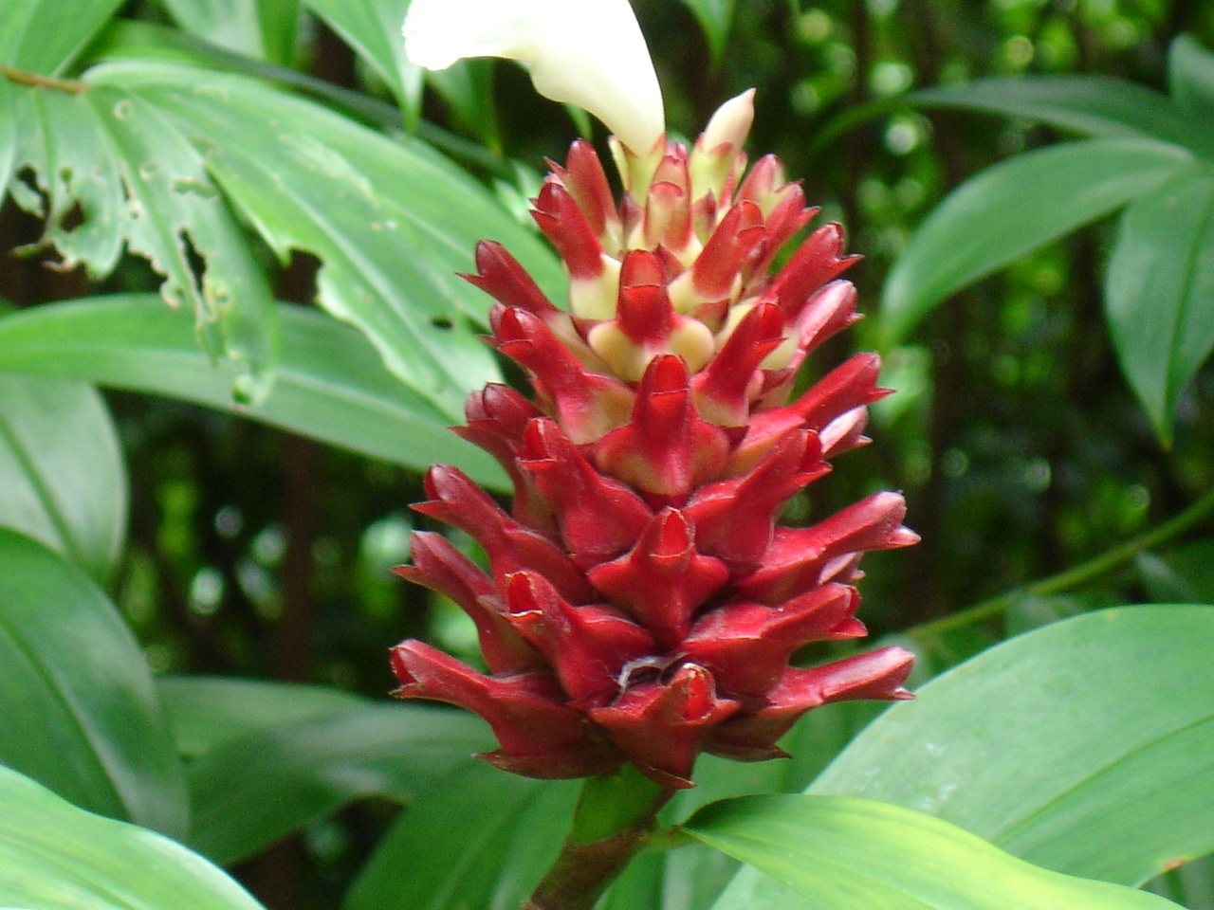
بسم الله الرحمن الرحیم

Slide 5
مرور مطالب جلسه قبل
سلام خدمت شما دانشجومعلمان عزیز
پیش از مطالعه مطالب این جلسه دانشجومعلمان عزیز لطفا بر مطالب زیر مروری ذهنی داشته باشید:
ساختار و ویژگیهای کتابهای درسی
انواع تحلیل محتوای توصیفی
تحلیل محتوای متن نوشتاری ، اهداف درس

Slide 6
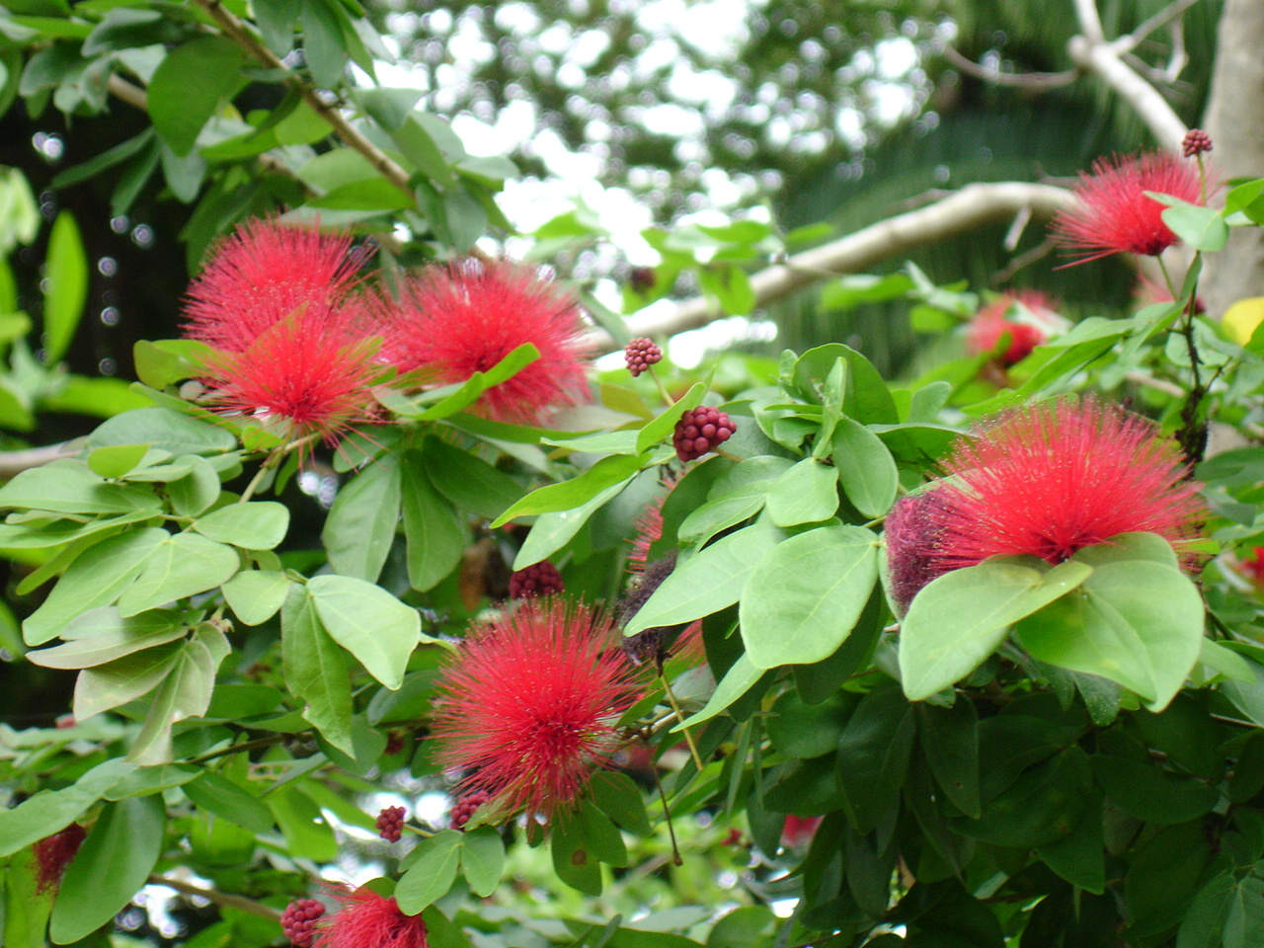
تحلیل تصاویر درس

Slide 7

مقدمه
تصاویر بادو هدف مورد استفاده قرار می گیرند :
1- فهماندن بهتر موضوع به فراگیر
2-علاقمند کردن فراگیر به کتاب درسی

Slide 8
تصاویر شامل:
عکس
نقاشی
نمودار
و ...

Slide 9
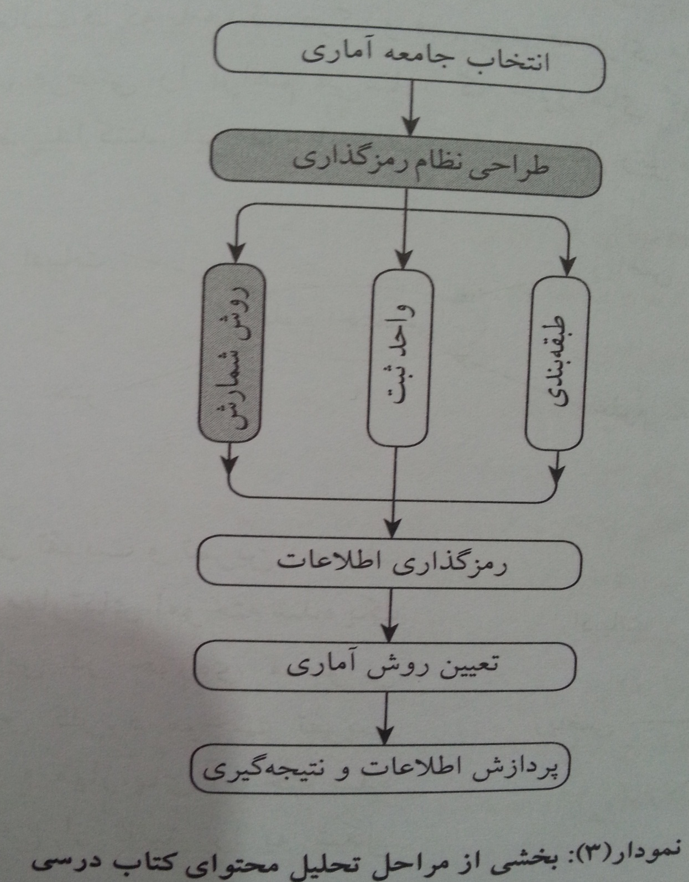
تحلیل محتوای توصیفی تصاویر درس

Slide 11
مراحل تحلیل محتوای توصیفی تصاویر درس
1-انتخاب جامعه آماری
2- طراحی نظام رمز گذاری
3-رمز گذاری اطلاعات
4- تعیین روش آماری
5- پردازش اطلاعات و نتیجه گیری

Slide 12
نمونه ای از تحلیل محتوای توصیفی تصاویردرس

Slide 13
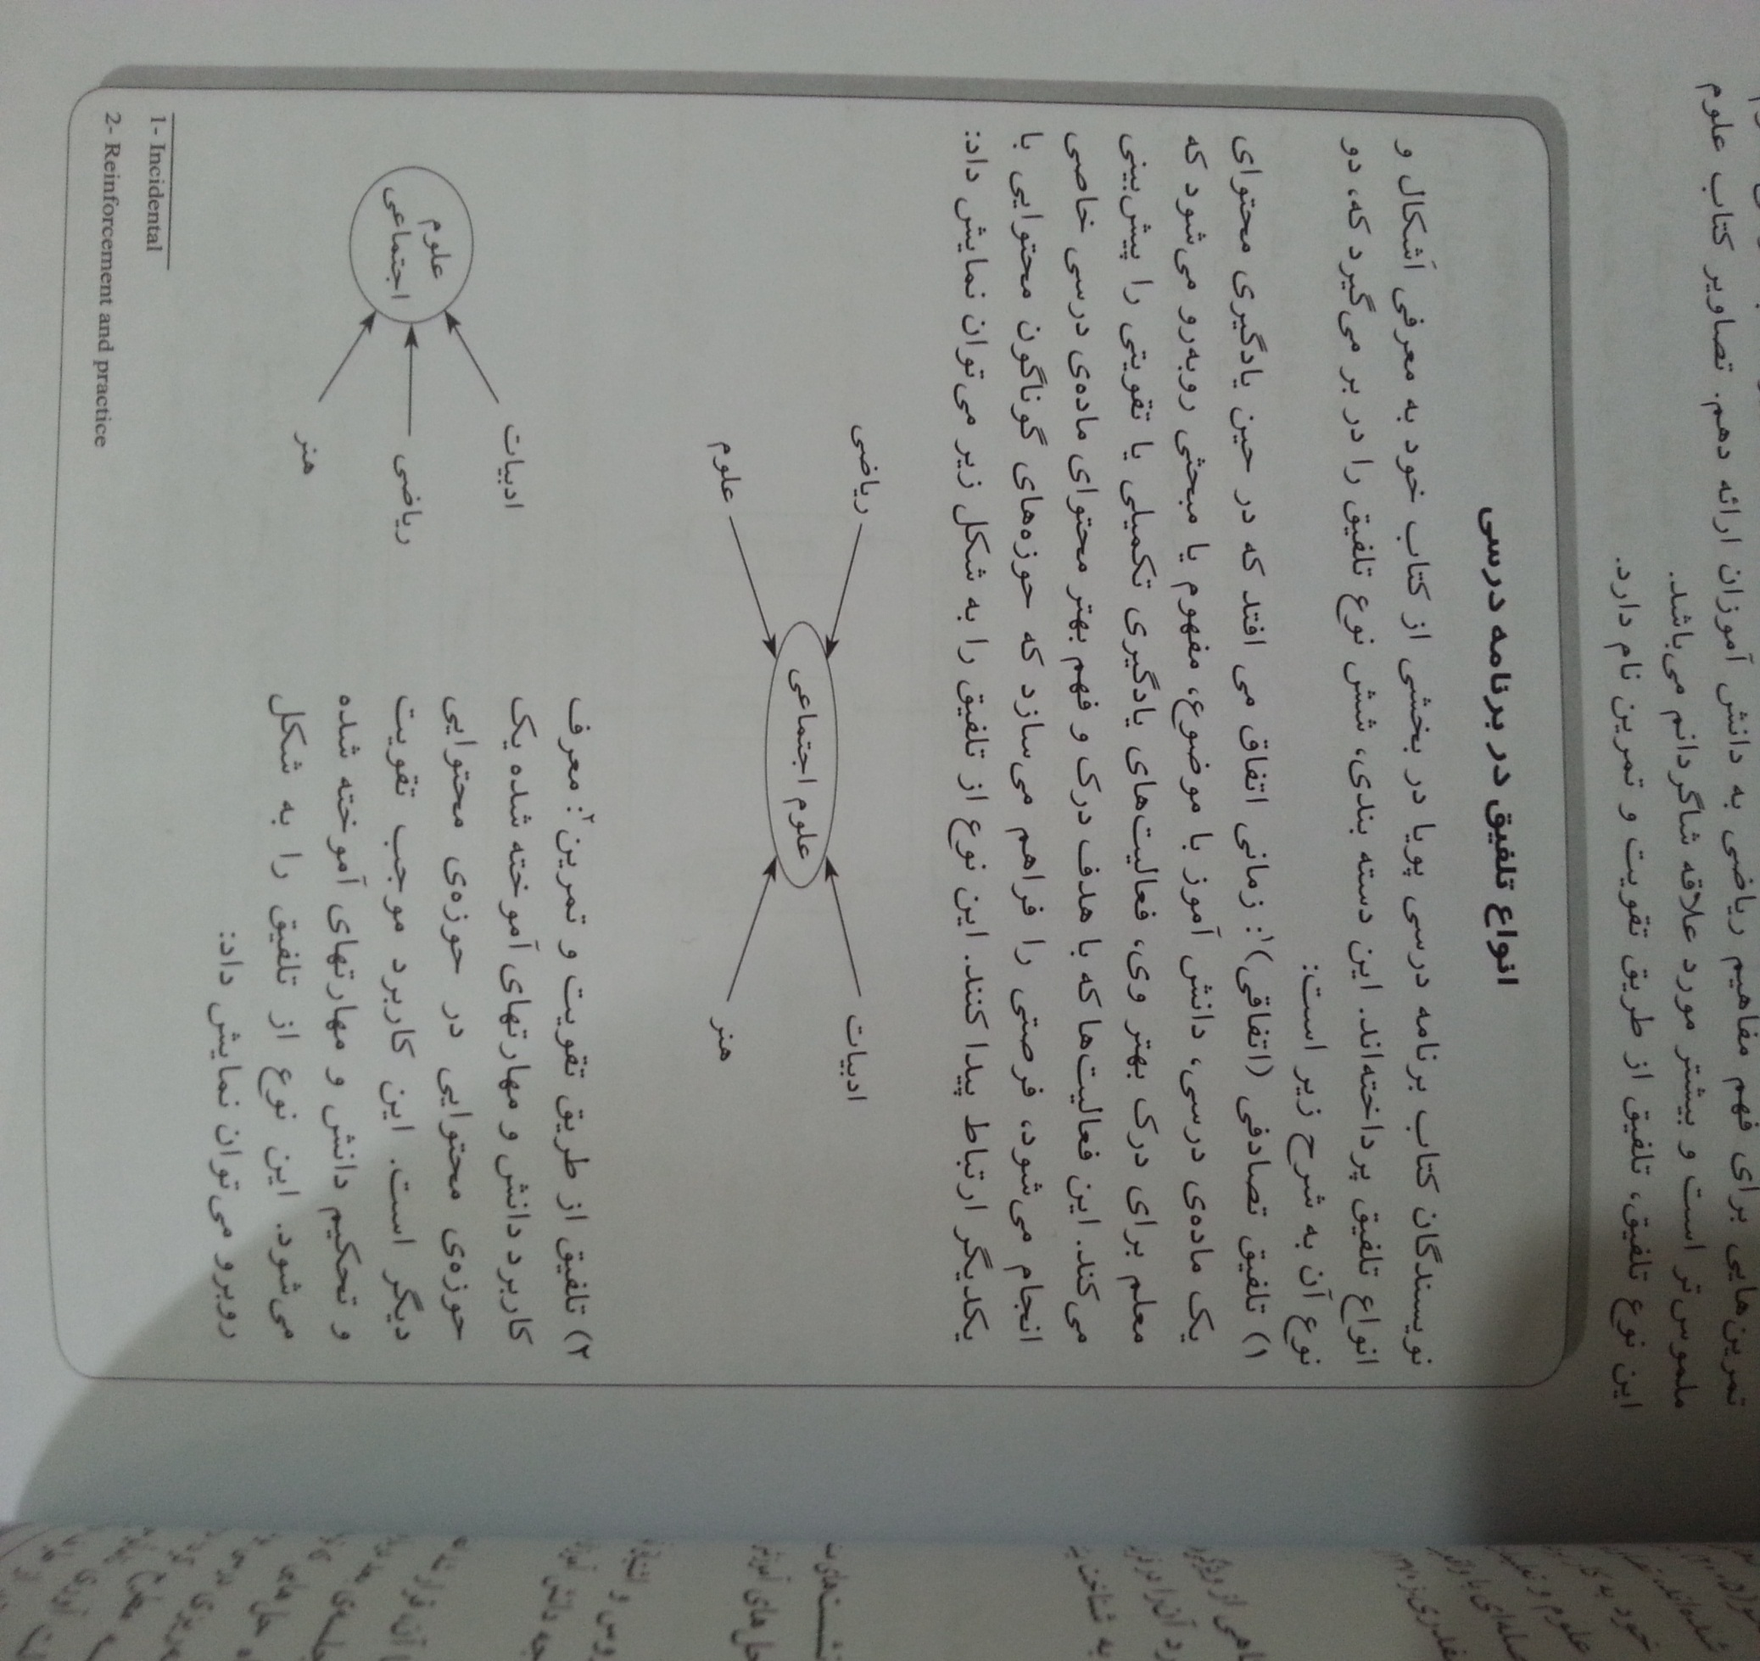
انواع تلفیق
در
برنامه درسی

Slide 14
1- انتخاب جامعه آماری

Slide 15
2- طراحی نظام رمزگذاری 2-1-طبقه بندی 2-2-واحد ثبت 2-3-روش شمارش

Slide 16
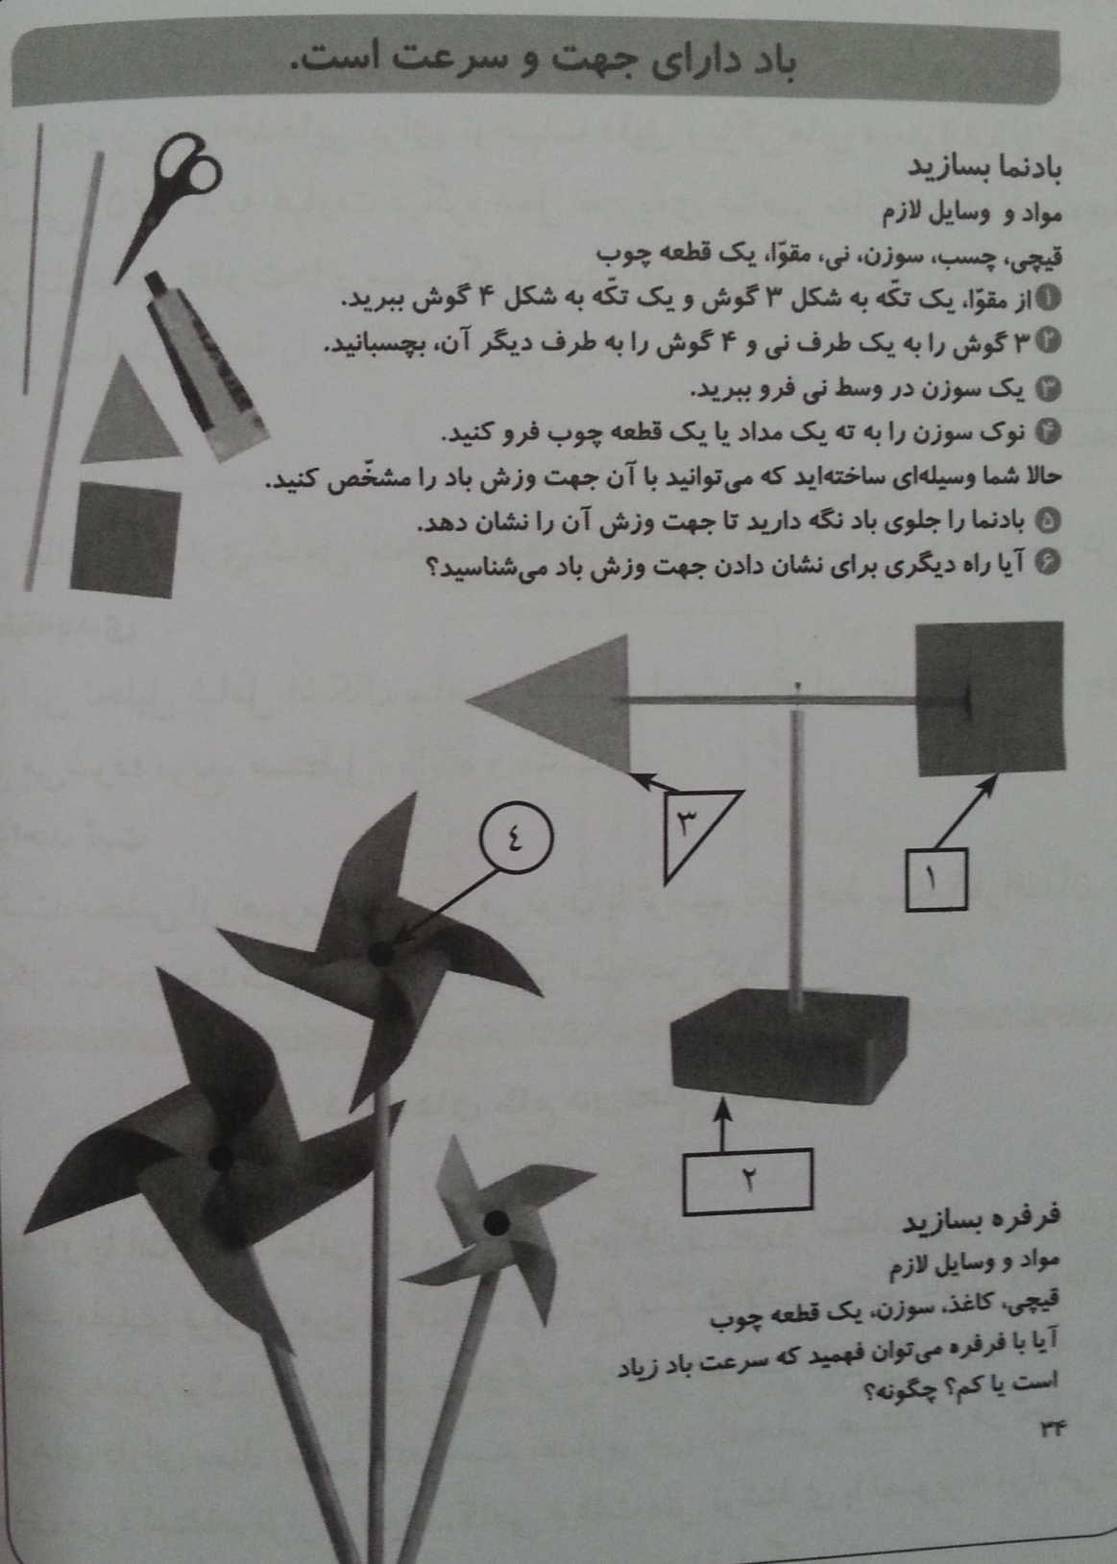
3- رمزگذاری اطلاعات

Slide 17
4-تعیین روش آماری روش آماری مورد استفاده محاسبه فراوانی و درصد است.

Slide 18
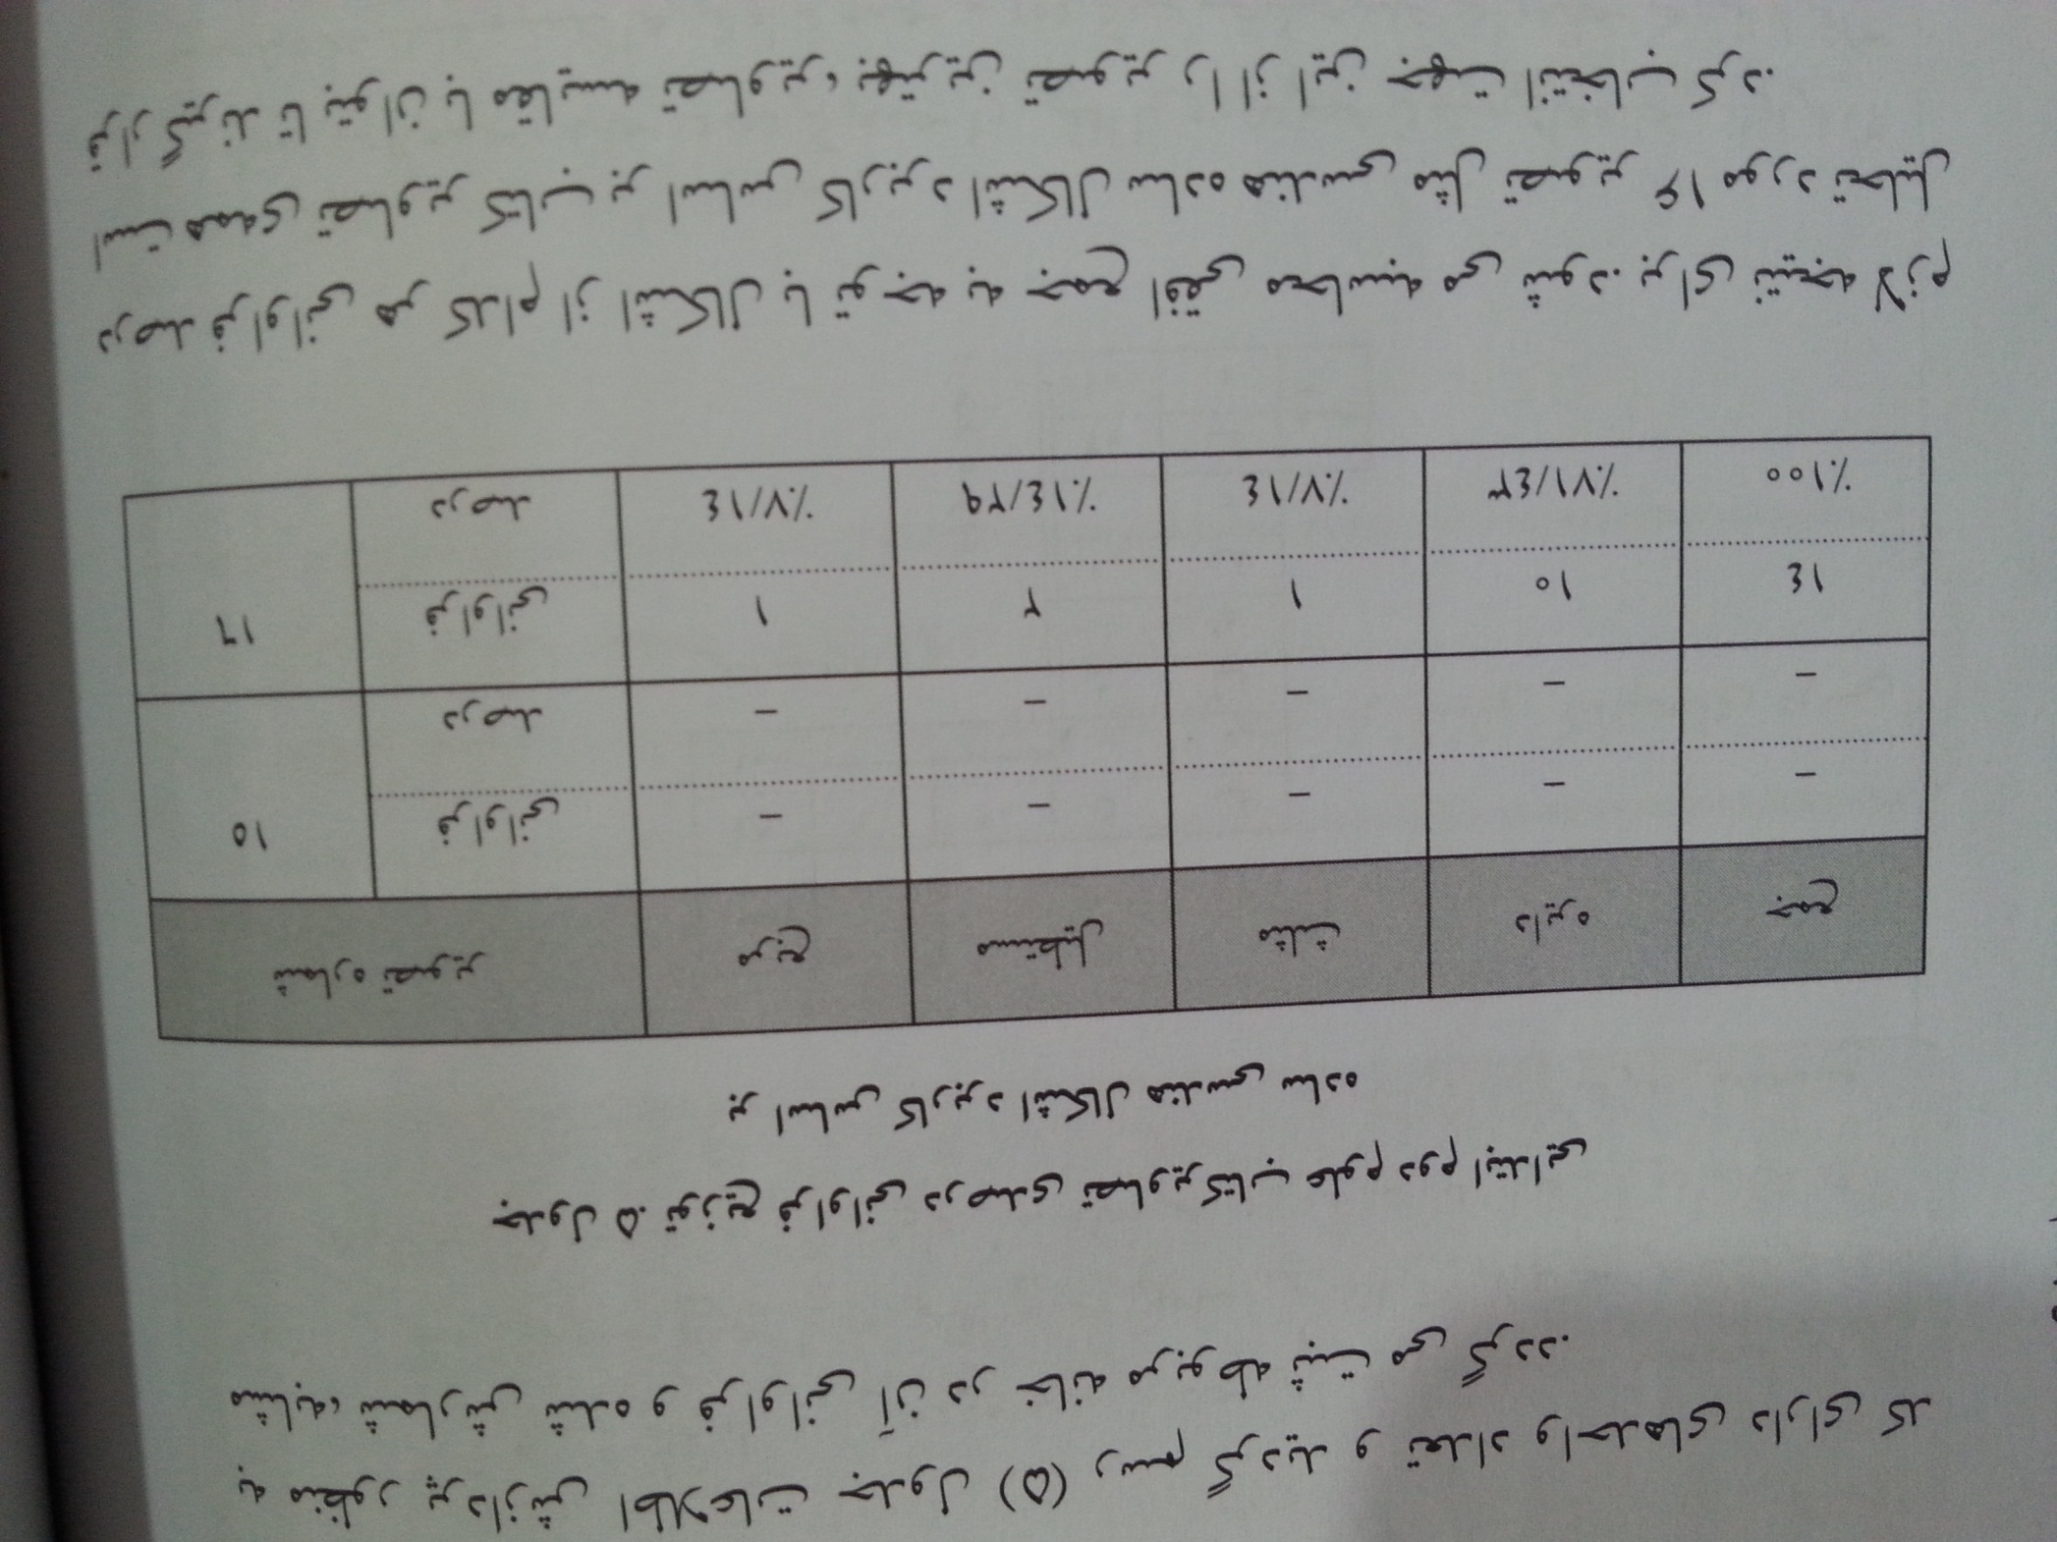
5- پردازش اطلاعات و نتیجه گیری

Slide 19
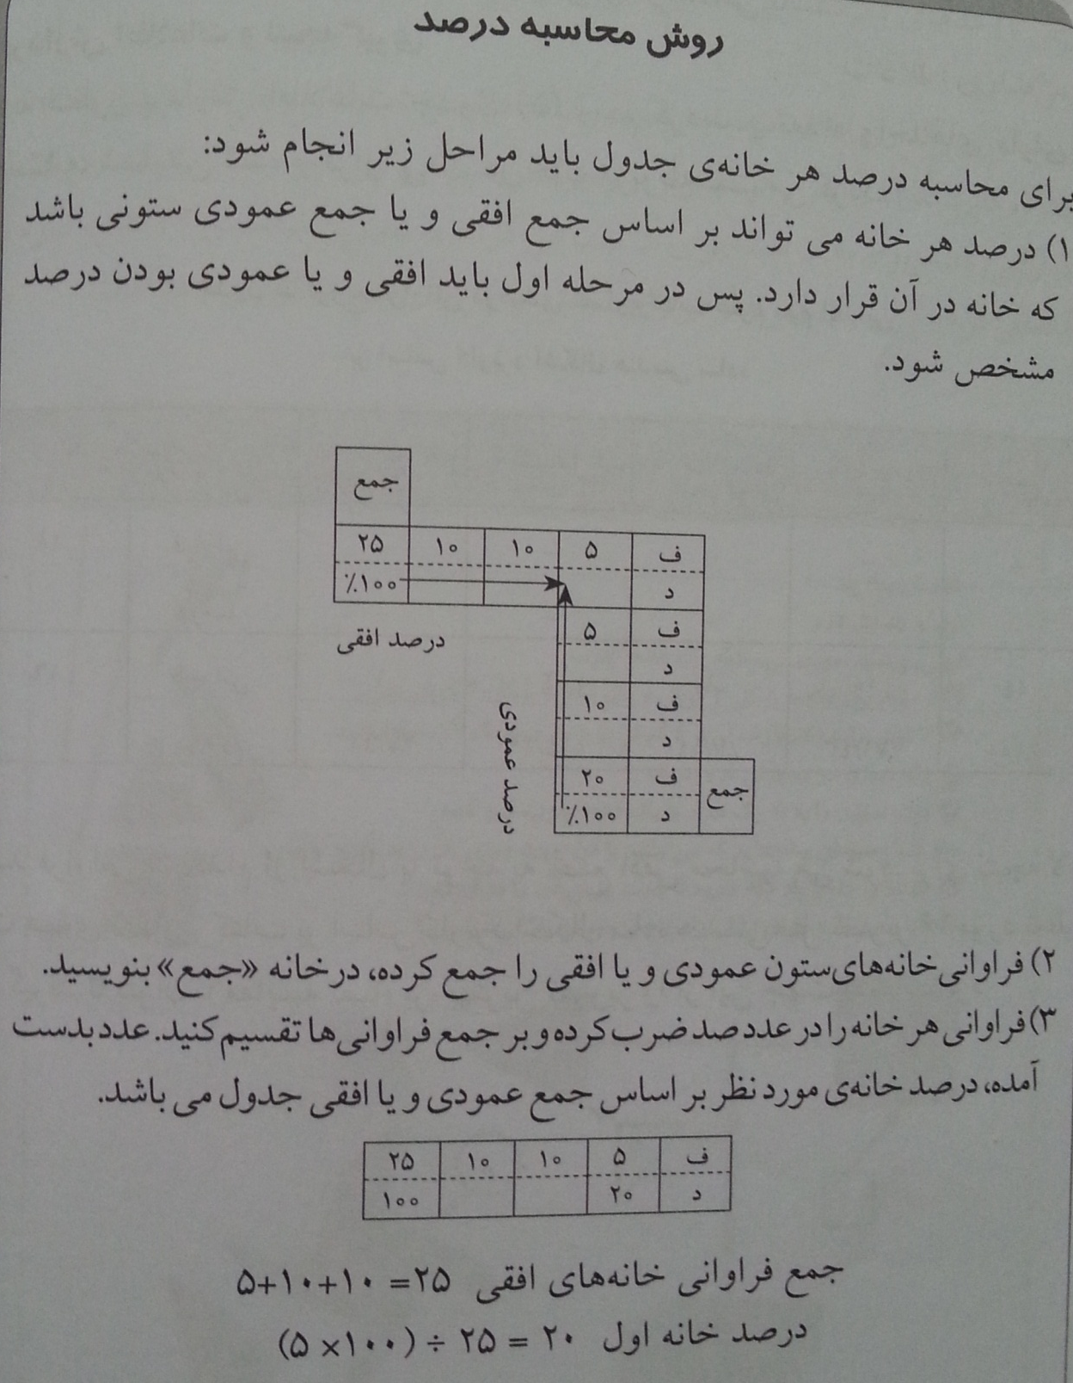
روش محاسبه درصد

Slide 20
جمع بندی

Slide 21
تکلیف یادگیری
تصاویر یکی از کتابهای علوم تجربی دوره ابتدایی را در گروههای پنج نفره به روش تحلیل محتوای توصیفی تصاویر درس تحلیل نمایید.
پیام اصلی هر تصویر را مشخص کنید.
تصاویر دارای پیامهای اصلی مشابه را در یک طبقه قرار دهید.
فراوانی تصاویر هر طبقه را مشخص کنید.
بررسی نتایج فعالیت گروهها در فضای مجازی ایتا

Slide 22
آنچه برای جلسه آینده قبل از تدریس لازم است مطالعه شود:
تحلیل محتوای توصیفی
تمرین های درس

Slide 23
منبع: کتاب تحلیل محتوای کمی و کیفی کتابهای درسی دوره ابتدایی دکتر محمد نوریان

Slide 24
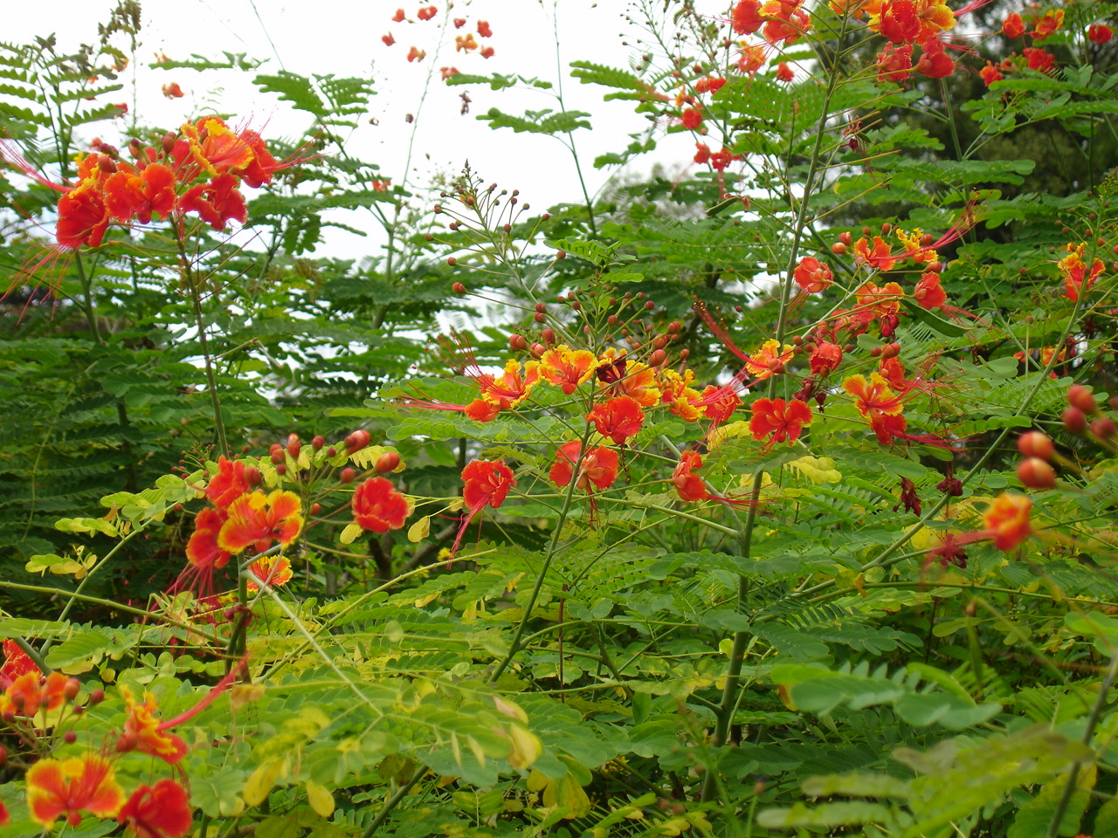
موفق باشید...

